Slide 1
Духовно-нравственное воспитание – основа образования.
Выступление на семинаре.
Бурак О.В.
Учитель русского языка
и литературы
МБОУ «Бужаниновская СОШ»

Slide 2
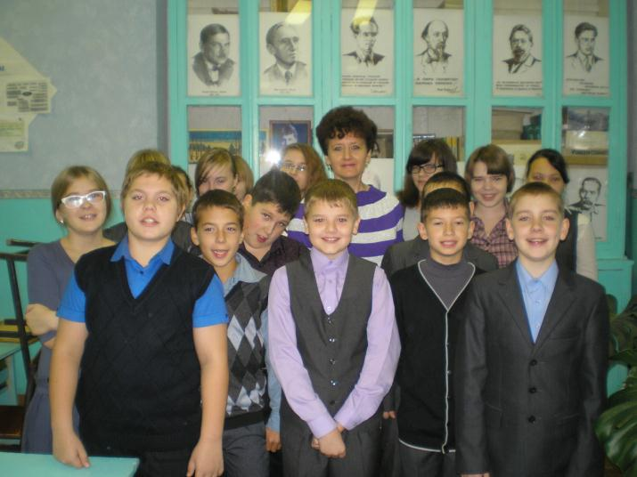
Все мы родом из детства.

Slide 3
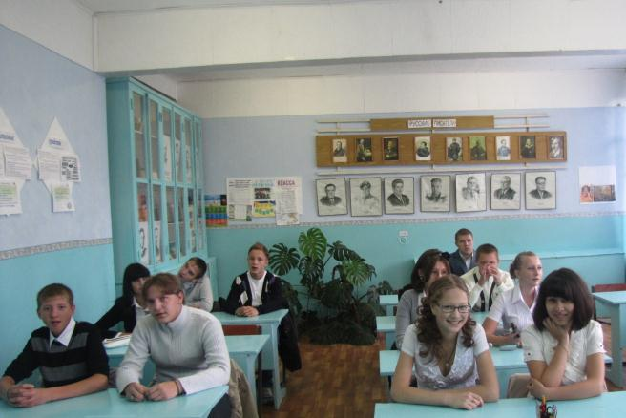
Образование без идеалов подобно отраве.

Slide 4
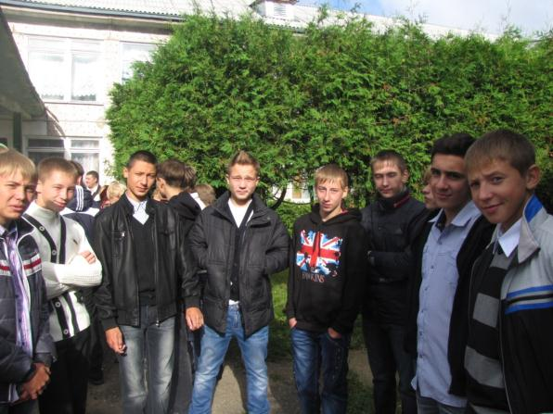
Страшен ученик, напичканный знаниями без морали.

Slide 5
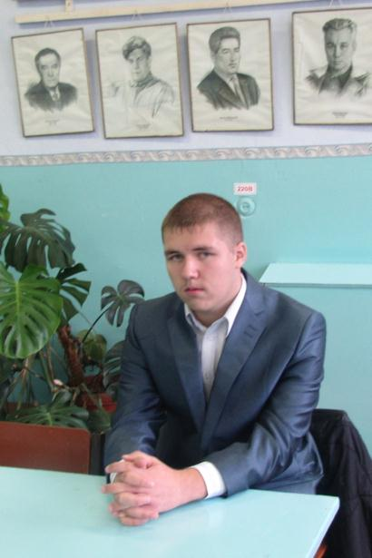
Какие идеалы есть у наших современных детей?
1. Целеустремленность.
2.Чувство собственного достоинства.
3.Материальное благосостояние.
4.Семейное благополучие.
5.Хорошая работа.
6. Любовь к Родине.

Slide 6
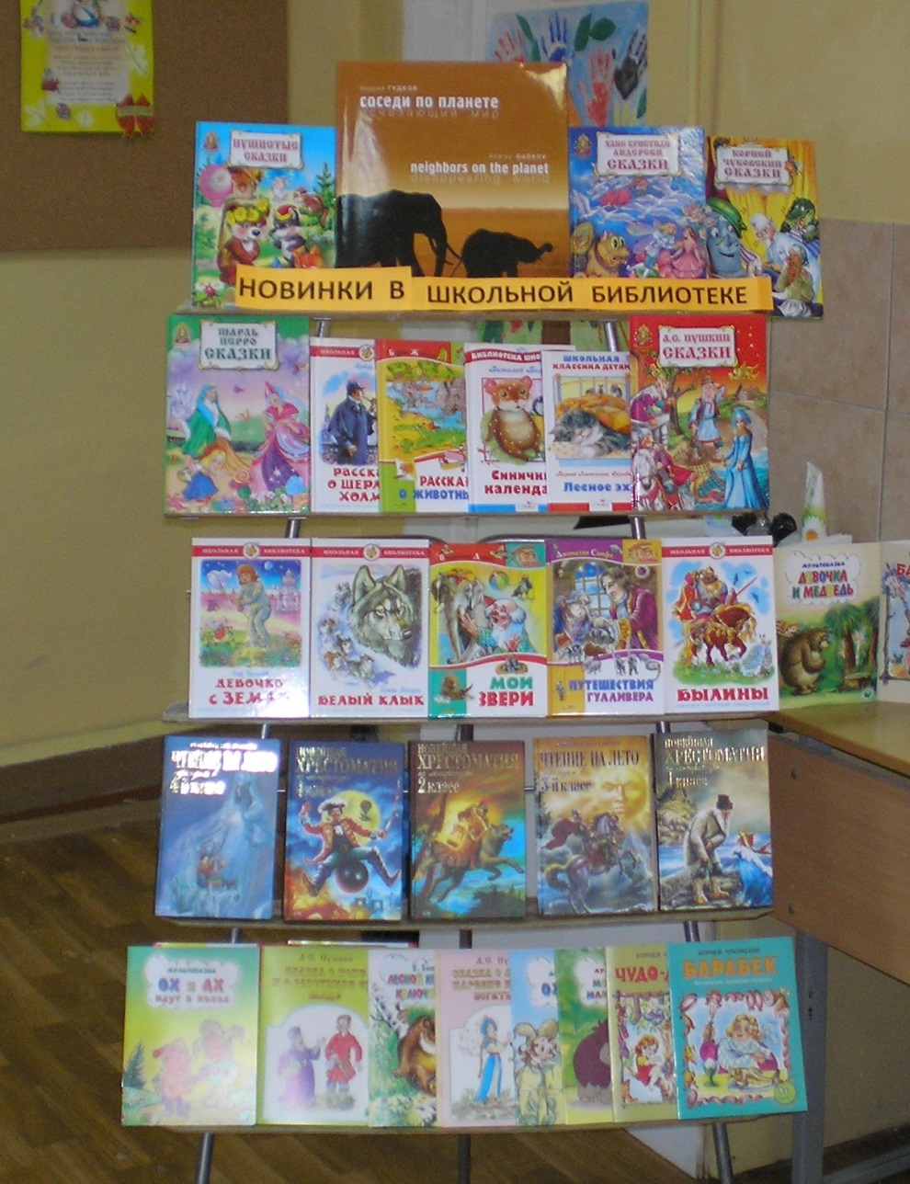
Книга- духовное завещание одного поколения другому.

Slide 7
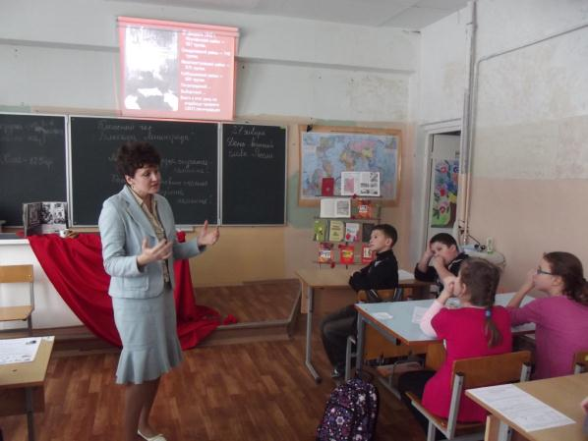
Просветить – высветить человека во всех его силах, пронести всю природу его сквозь какой-то очистительный огонь.

Slide 8
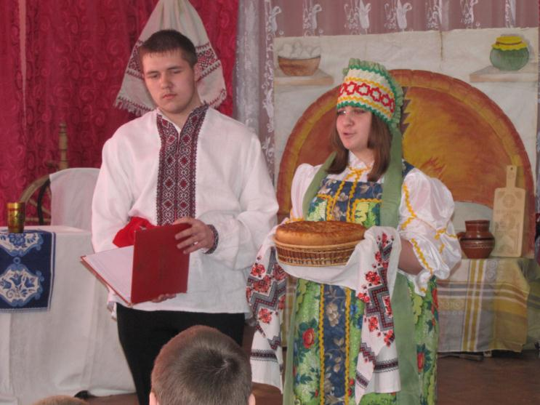
Очистительный огонь- знания о самобытности своего народа.

Slide 9
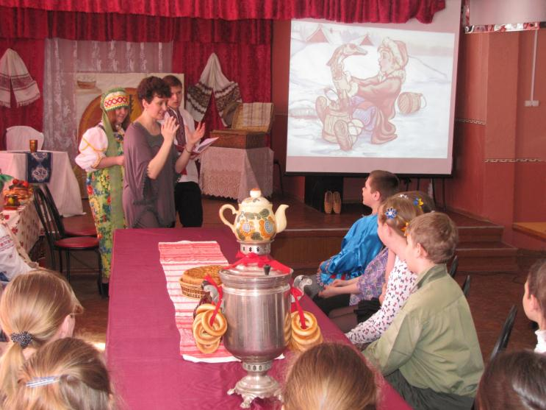
Знание национальных ценностей и положительных черт русского народа.

Slide 10
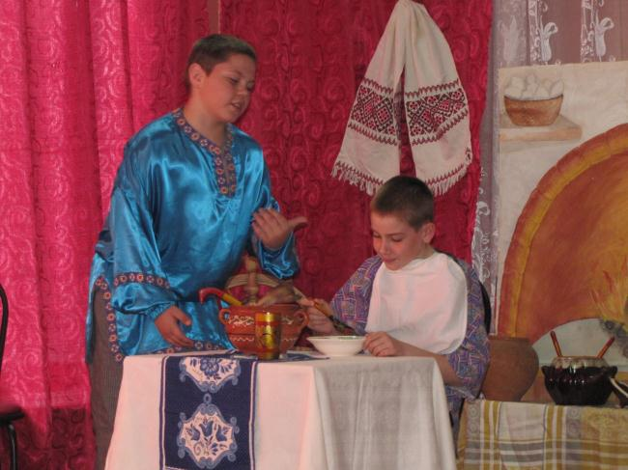
Доброта, открытость, простота душевная
Что же является главной национальной чертой русского человека?

Slide 11
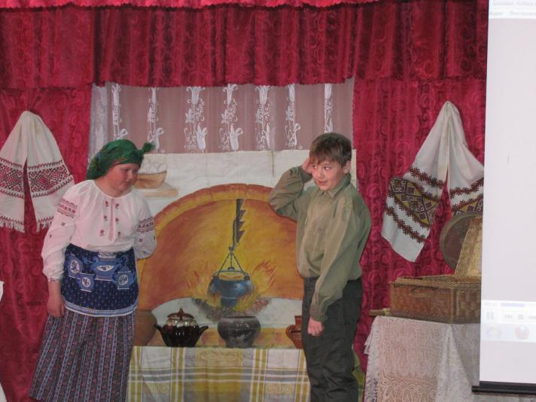
Терпеливость, внутренняя крепость, жизнерадостность те

Slide 12
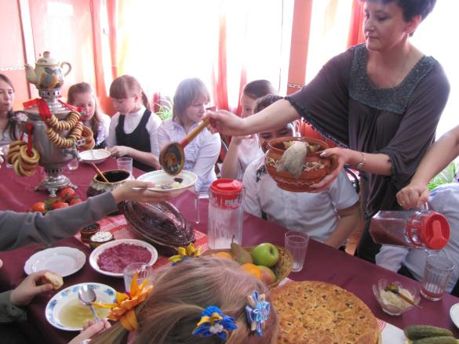
Открытость, всемирная отзывчивость, гостеприимство.

Slide 13
Ни одно знание не приобретается, если оно не затронуто эмоциями.

Slide 14
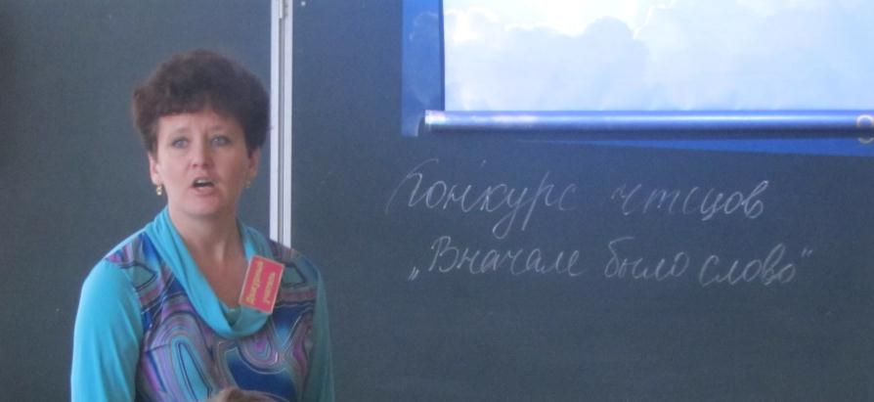
Русский язык как ценность
русской культуры
и образования

Slide 15
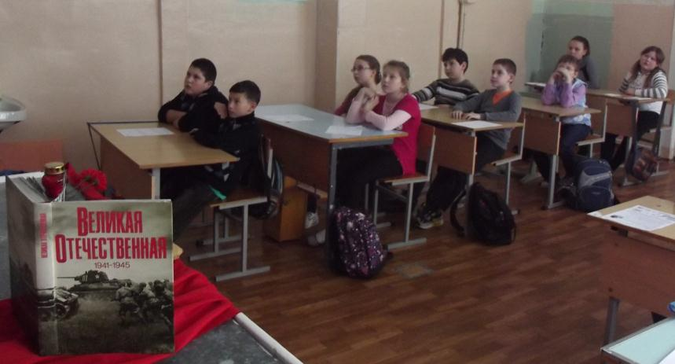
Богатыми возможностями воспитательного воздействия на учеников обладают произведения о Великой Отечественной войне.

Slide 16
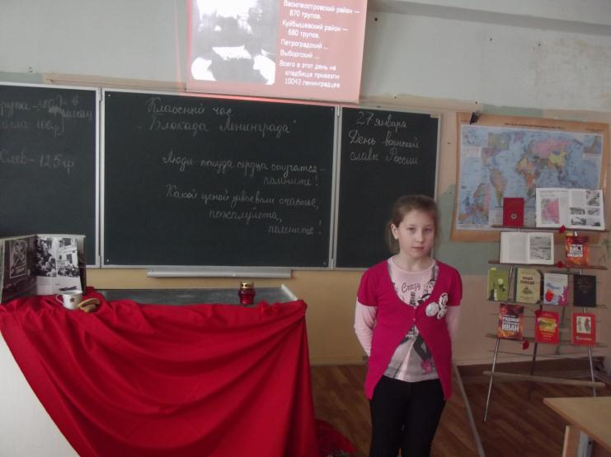
Патриотизм- одна из составляющих нравственного воспитания.
«За 800 лет «Слово о полку Игореве» не устарело. Чем больше читаешь,
тем сильнее в него влюбляешься… Это не литературный памятник, как
говорят ученые о сочинениях далекого прошлого, - это живое чудо нашей поэзии».
И.Шкляревский

Slide 17
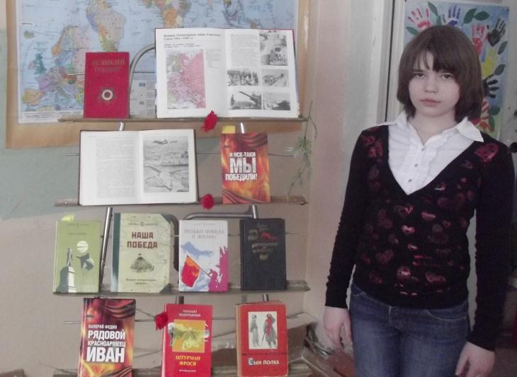
Сочинения
Рисунки
Фотографии
Книги о Великой Отечественной войне несут огромный патриотический заряд.

Slide 18
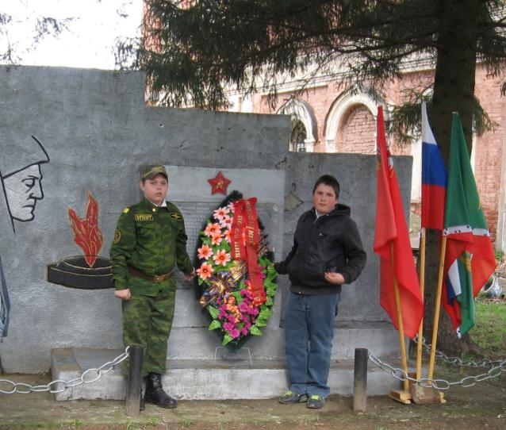
Помнить – значит жить.

Slide 19
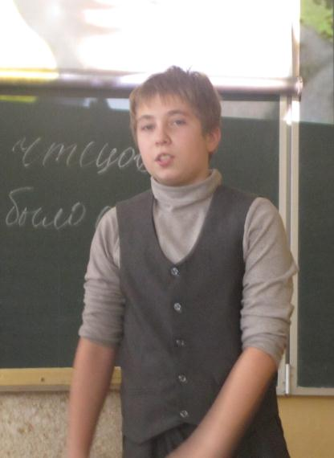
Поучение гражданам России.
Соотечественники мои или иной кто, читая грамотку эту, не смейтесь, а примите в сердце свое, ибо вложено в это частичка души и время драгоценное.
Как граждане государства Российского, имеете вы права и свободы, это и есть высшая ценность Отечества нашего. Живите и трудитесь в любом конце Родины своей необъятной. Право и выбор здесь только ваш. Помогайте трудами праведными стране своей, как помогаете достойно жить родителям своим. А когда вы сам немощными станете, поможет вам Россия, без корысти поможет, как Мать родная помогает всегда.
Учитесь прилежно, ибо ученье - свет, что дорогу в будущее освещает. Право и возможности учиться дает вам Родина. Берегите и любите язык свой, ибо дан он великому народу. Не засоряйте его словами погаными. Любите книгу хорошую. Она источник мудрости нашей есть.
Природу и культуру охраняйте и любите, как себя и близких своих. Традиции воспевайте и берегите, иначе грозит России нашей крах и разруха. Чтите память предков своих, передавших нам любовь и уважение к Отечеству, веру в добро и справедливость. Бережно храните, что построено и взлелеяно пращурами вашими, ибо это история наша. Без истории ни у человека, ни у государства будущего нет.
Никто не имеет права на имущество ваше посягать, доблесть честь и достоинство ваше унижать, здоровью вашему вред наносить. Если кто и совершил сие ужасное деянье и зло вам сотворил, не мстите и самосуд не творите, ибо в самосуде лицо и душу вы теряете. Конец формы К гостям приезжим, откуда бы они ни приехали, и какой бы веры они ни были, дружелюбие проявите, ибо только терпимость к вере других народов понимание и спокойствие внутри страны сохраняет. Отношение плохое к гостям нашей страны позорит страну нашу великую. Сами же за пределы Отечества выезжая, ведите себя достойно, ибо по вам иноземцы о России суд свой поведут.
Коли Родину свою уважать и любить не будете, то и вас уважать люди не будут. Россия - это и дом, и семья, и необъятные просторы, горы, реки, и моря. Это города и сёла, где живут соотечественники наши. Здесь жить нам, трудиться и детей растить.
А ежели враг коварный покусится на Отечество, огню и мечу предать его захочет, встаньте на защиту Родины своей, как отцы ваши, деды и прадеды вставали. Это не только обязанность ваша святая, но и долг по чести и совести. Любите Отечество своё, уважайте, заботьтесь о нём, и вам сторицей воздастся.

